Slide 1
YYModel
Designed by ibireme
PPT:王亦梁

Slide 2
为什么用Model类框架
YYModel、JsonModel之类属于同一种工具库，方便在开发过程中获取Json数据，不用手写，提升开发效率.
如果服务端数据有更改，也不至于硬编码，又手写一遍Model层

Slide 3
继承实现与扩展实现
Model工具类我目前了解的有两个：
需要继承一个BaseModel类的（如JSONModel）
通过扩展NSObject实现的(YYModel、MJExtension)
本次为大家介绍一个手写的BaseModel类和ibireme大神的YYModel

Slide 4
Demo1
#pragma runtime 获取所有的属性
- (NSArray *)filterPropertys {
NSMutableArray * mutabArray = [NSMutableArray array];
unsigned int outcount;
objc_property_t *propertys = class_copyPropertyList([self class], &outcount);
for (int i =0; i<outcount; i++) {
objc_property_t property = propertys[i];
const char* char_f =property_getName(property);
NSString * propertyName = [NSString stringWithUTF8String:char_f];
// const char * char_N = property_getAttributes(property);
[mutabArray addObject:propertyName];
NSLog(@"name:%s",property_getName(property));
NSLog(@"attributes:%s",property_getAttributes(property));
}
free(propertys);
return mutabArray;
}

Slide 5
其中filterPropertys方法中稍微用到了一点runtime，
OBJC_EXPORT objc_property_t *class_copyPropertyList(Class cls, unsigned int *outCount) 函数可以获得类属性列表，赋址到outCount去是属性的个数，
接着通过property_getName 可以获得属性名，并stringWithUTF8String将char*转成NString
property_getAttributes 可以获取property的attributes ,
说属性的属性太奇怪了。
再看看T类型 &，N,V这种表示是什么？
而这种属性由官方定义https://developer.apple.com/library/mac/documentation/Cocoa/Conceptual/ObjCRuntimeGuide/Articles/ocrtTypeEncodings.html

Slide 6
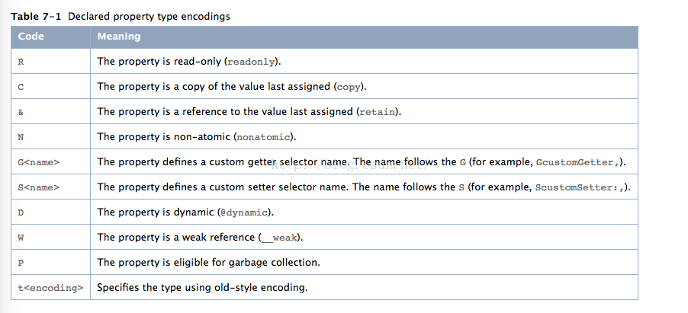

Slide 7
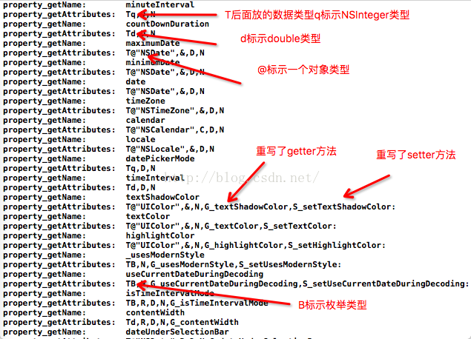

Slide 8
选择YYModel的原因
高性能: 模型转换性能接近手写解析代码。
自动类型转换: 对象类型可以自动转换，详情见下方表格。
类型安全: 转换过程中，所有的数据类型都会被检测一遍，以保证类型安全，避免崩溃问题。
无侵入性: 模型无需继承自其他基类。
轻量: 该框架只有 5 个文件 (包括.h文件)。
文档和单元测试: 文档覆盖率100%, 代码覆盖率99.6%

Slide 9
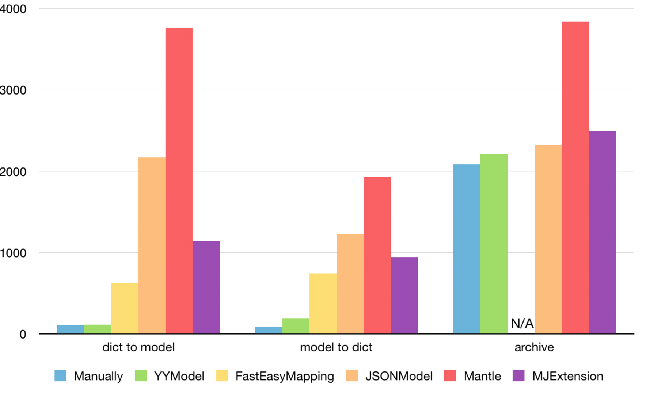
处理 GithubUser 数据 10000 次耗时统计 (iPhone 6):

Slide 10
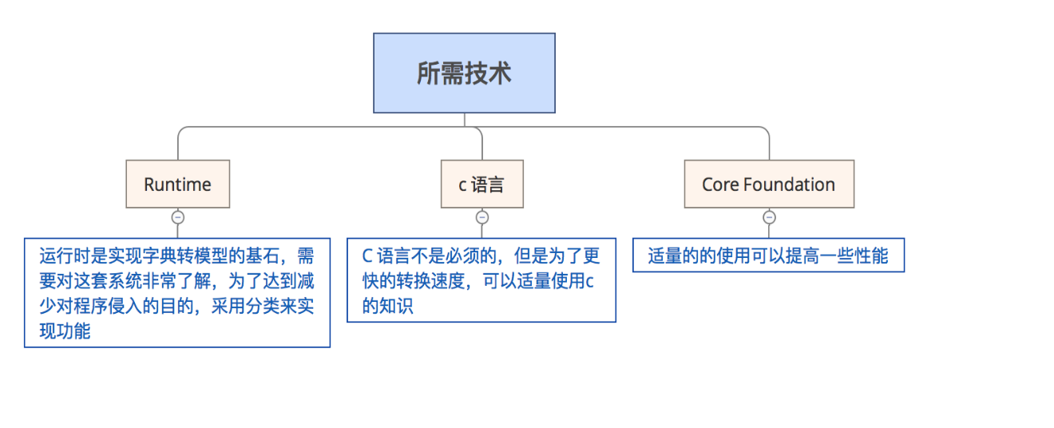

Slide 11
C语言
之前给大二Web、安卓的面试实验室时考到位运算在游戏装备中的用法，现在文档中也经常出现了，
在我们读的文档例如YYModel、AFNetworking中的枚举也会用到位运算,在YYModel中标识状态的时候用移位<<、>>运算符定义状态，使用 |= 二进制的标志位就会有值来保存、存储当前状态。这种情况在状态多的情况下用的十分普遍。用全1&判断是否存在这个状态等
（另附文档 ）
以及：C函数、链表、内联函数

Slide 12
Runtime
在YYmodel中对Runtime应用的十分广泛，包括有消息发送、获取属性列表、成员变量列表、 使用
((Class (*)(id, SEL))(void *) objc_msgSend)((id)model, meta->_getter)
调用的Runtime 内部实现 根据方法的返回值不同获取不同的返回类型的消息语法。
你还需要了解方法调用.元类对象等概念

Slide 13
CF/Foundation
CF做缓存（线程安全）在缓存中读取抽象类
static CFMutableDictionaryRef cache;
static dispatch_once_t onceToken;
static dispatch_semaphore_t lock;
dispatch_once(&onceToken, ^{
cache = CFDictionaryCreateMutable(CFAllocatorGetDefault(), 0, &kCFTypeDictionaryKeyCallBacks, &kCFTypeDictionaryValueCallBacks);
lock = dispatch_semaphore_create(1);
});
dispatch_semaphore_wait(lock, DISPATCH_TIME_FOREVER);

Slide 14
使用方法
简单的 Model 与 JSON 相互转换
// JSON:
{
"uid":123456,
"name":"Harry",
"created":"1965-07-31T00:00:00+0000"
}
// Model:
@interface User : NSObject
@property UInt64 uid;
@property NSString *name;
@property NSDate *created;
@end
@implementation User
@end
// 将 JSON (NSData,NSString,NSDictionary) 转换为 Model:
User *user = [User yy_modelWithJSON:json];
// 将 Model 转换为 JSON 对象:
NSDictionary *json = [user yy_modelToJSONObject];

Slide 15
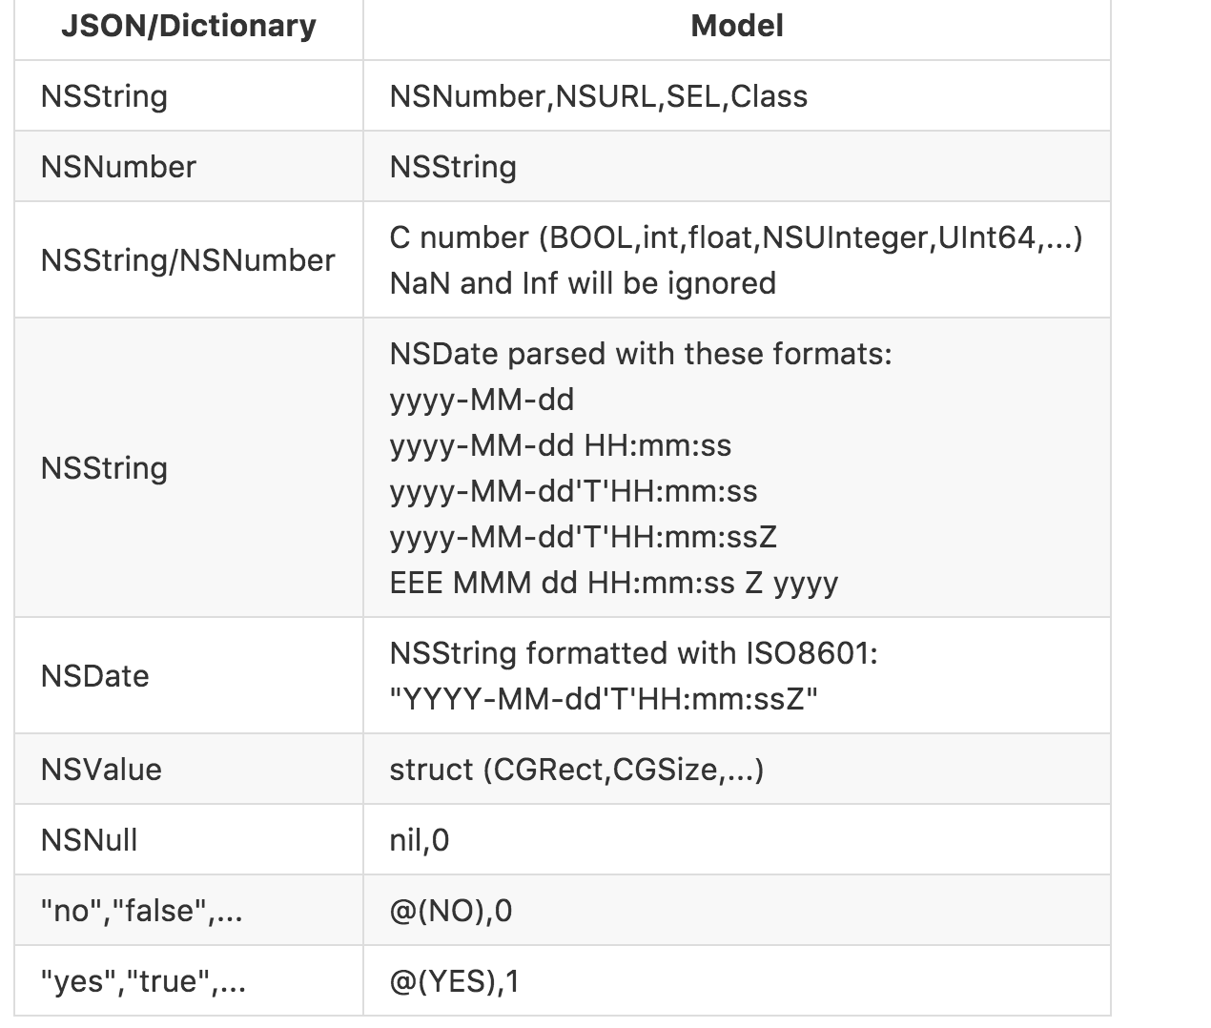
当JSON/Dictionary 中的对象类型与 Model 属性不一致时，YYModel 将会进行如下自动转换。自动转换不支持的值将会被忽略，以避免各种潜在的崩溃问题

Slide 16
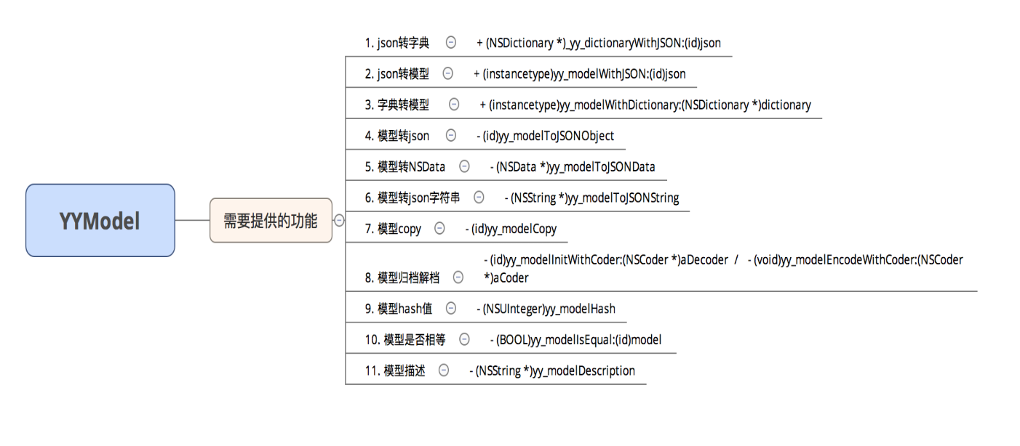
YYModel中所提供的函数

Slide 17
1. json转字典 + (NSDictionary *)_yy_dictionaryWithJSON:(id)json
2. json转模型 + (instancetype)yy_modelWithJSON:(id)json
3. 字典转模型 + (instancetype)yy_modelWithDictionary:(NSDictionary *)dictionary
4. 模型转json - (id)yy_modelToJSONObject
5. 模型转NSData - (NSData *)yy_modelToJSONData
6. 模型转json字符串 - (NSString *)yy_modelToJSONString
7. 模型copy - (id)yy_modelCopy
8. 模型归档解档 - (id)yy_modelInitWithCoder:(NSCoder *)aDecoder / - (void)yy_modelEncodeWithCoder:(NSCoder *)aCoder
9. 模型hash值 - (NSUInteger)yy_modelHash
10. 模型是否相等 - (BOOL)yy_modelIsEqual:(id)model
11. 模型描述 - (NSString *)yy_modelDescription

Slide 18
YYModel.h
#if __has_include(<YYModel/YYModel.h>) //此宏传入一个你想引入文件的名称作为参数，如果该文件能够被引入则返回1，否则返回0。
FOUNDATION_EXPORT 和#define 作用是一样的，使用第一种在检索字符串的时候可以用 == #define 需要使用isEqualToString 在效率上前者由于是基于地址的判断 速度会更快一些

Slide 19
YYClassInfo.h
在这个文件中首先定义了YYEncodingType的枚举并以不同位取1作为标识
YYEncodingType YYEncodingGetType(const char *typeEncoding) ;//定义一个方法 把typeEncoding 转为自定义的枚举类型，方便管理和使用，
YYClassIvarInfo 类 // Instance variable information.
YYClassMethodInfo // Method information.
YYClassPropertyInfo // Property information.
YYClassInfo // Class information for a class.

Slide 20
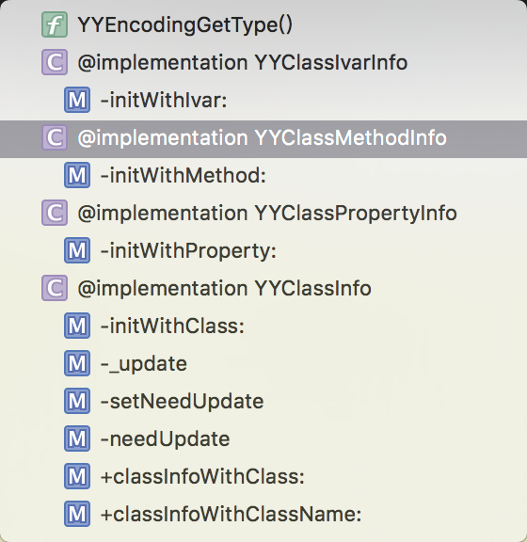
YYClassInfo.m
可以看出.m中的实现基本上都是通过传入的CF参数转换成自定义的YYClassInfo，这么做的原因是可以方便管理的类

Slide 21
YYClassInfo.m
该类中值得注意的是classInfoWithClass方法
+ (instancetype)classInfoWithClass:(Class)cls
在源代码中演示说明
回到代码，首先应该明确写这个类的目的是什么？ 按照正常逻辑，我们需要一个类来获取我们所需要的所有和此类相关的信息
包括（类名，父类，成员变量，方法，属性...）
调研我们所需要的结果是否能够通过技术手段实现
任务分解
需要把整体目标分解成小目标，在本代码中则分割成 三个部分
①获取IVar -----> 具体的实现
②获取Method -----> 具体的实现
③获取Property ------> 具体的实现

Slide 22
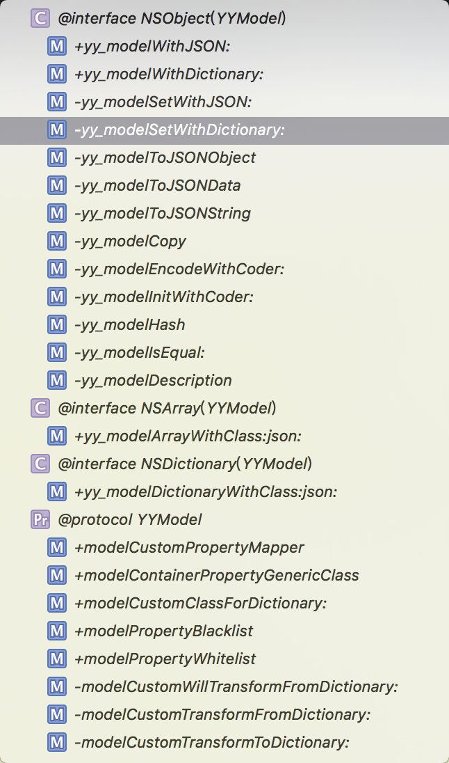
NSObject+YYModel.h
这些暴露出来的方法大多都比较常用， 作为工具类一般来说不需要关注底层实现，而在协议部分则需要在开发过程中较多的关注

Slide 23
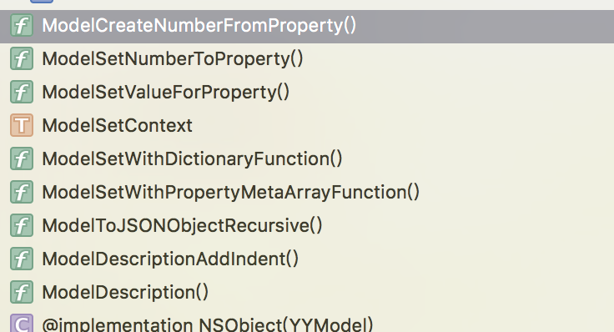
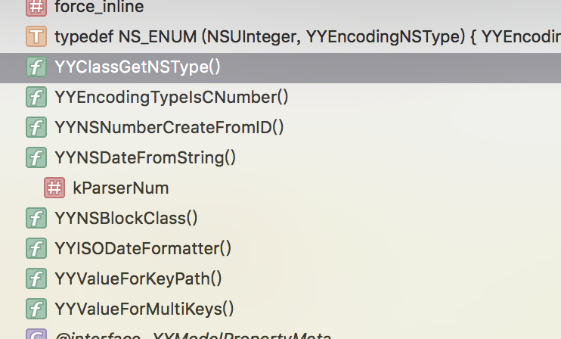
NSObject+YYModel.m
这几个私有函数应该存在有更多关注点

Slide 24
static force_inline YYEncodingNSType YYClassGetNSType(Class cls) /// Get the Foundation class type from property info.
static force_inline BOOL YYEncodingTypeIsCNumber(YYEncodingType type) // Whether the type is c number.
static force_inline NSDate *YYNSDateFromString(__unsafe_unretained NSString *string) /// Parse string to date.
static force_inline Class YYNSBlockClass() ///// Get the 'NSBlock' class.

Slide 25
static force_inline id YYValueForKeyPath(__unsafe_unretained NSDictionary *dic, __unsafe_unretained NSArray *keyPaths) ;
/*
@{
@"name" : @"用户1",
@"user" : @{
@"uid":@{
@"name":@"abc",
@"addrs":@"beijing",
},
@"pic" : @"url",
},
};
使用下边的方法的思路是获取这样的一个值
[NSDictionary valueForKeyPath:@"user.uid.name"]
数组keys 装着的是@[@"user",@"uid",@"name"];
*/

Slide 26
ModelCreateNumberFromProperty // Get number from property.
ModelSetNumberToProperty
ModelSetValueForProperty
在这个函数中meta->_type & YYEncodingTypeMask
可以判断所属的类型 如YYEncodingTypeInt8
即可直接发送消息 ((void (*)(id, SEL, int8_t))(void *) objc_msgSend)((id)model, meta->_setter, (int8_t)num.charValue)
返回类型为void 但调setter方法参数传 num,charValue

Slide 27
static void ModelSetWithDictionaryFunction(const void *_key, const void *_value, void *_context)// 一个 id 类型的_value 一个 id 类型的_key 和_context 结构体信息，映射value 到相应的属性中
static void ModelSetWithPropertyMetaArrayFunction(const void *_propertyMeta, void *_context) {//如果property 映射了 多个jsonkey取第一个

Slide 28
ModelToJSONObjectRecursive//这个方法主要用在模型转字典中
注意，该方法只是对一个NSObject对象做预处理，并没有转JSON对象
苹果 规定使用 NSJSONSerialization 转换成JSONObject的要求:
NSArray 对象
数组元素只能是 NSString、NSNumber、NSNull
NSDictionary 对象
key 必须是 NSString
value只能是 NSString、NSNumber、NSNull
该函数对传入的NSObject对象为如下所有类型时做的预处理:
NSData >>> 不能转换成JSON
NSString >>> NSString
NSNumber >>> NSNumber
NSURL >>> NSString
NSAttributedString >>> NSString
NSDate >>> 使用DateFormat转换成NSString

Slide 29
NSArray
先判断NSArray是否可以被JSON化
如果可以，直接返回NSArray
如果不可以
创建一个新的NSArray
遍历之前NSArray中的每一个元素
递归将当前元素解析成 NSString、NSNumber
将解析后的元素添加到数组
NSSet >>> NSArray
走NSArray的流程
NSDictionary
类似NSArray
自定义NSObject类，非Foundation类
将当前实体类对象 >>> 使用NSDictionary对象来重新组装
属性值 >>> NSDictionary字典key-value
最终 实体类对象 >>> NSDictionary对象

Slide 30
ModelDescriptionAddIndent// 这个函数的目的就是除了第一行，其他的行都缩进 indent * 4 个 字符
ModelDescription/// Generaate a description string 系统的获取对这个模型的描述

